Slide 1


Slide 2
Беседа :" 22 июня.
День Памяти и Скорби".
Цели:
-воспитание чувства благодарности к погибшим в годы Великой Отечественной войне и выжившим ветеранам;
-воспитание патриотизма и гражданственности;
-развитие интереса к историческому прошлому нашей страны.

Slide 3
Эту скорбную дату мы отмечаем как День памяти, День гордости и скорби о тех,
через чьи жизни прошла жестокая война, о тех, кто не пожалев жизни, не вернулся
с кровавых полей сражений за свободу и независимость Родины. 76 лет отделяет нас
от того скорбного дня, когда в жизнь каждого человека нашей страны вошло это страшное слово – «война»!

Slide 4
22 июня 1941 года рано утром без объявления войны фашистская Германия напала на нашу Родину. Началась Великая Отечественная война.

Slide 5
Войны начинаются внезапно.
Ходит по границе тишина.
А потом обвал. И сразу пятна.
Красные. И вот она – вой
Вот она – гремучая, шальная,
Вся в лоскутьях дыма и огня,
Землю под железо подминая,
Целится в тебя или в меня.

Slide 6
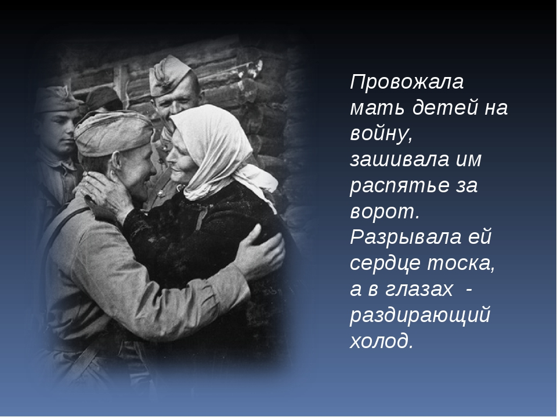

Slide 7
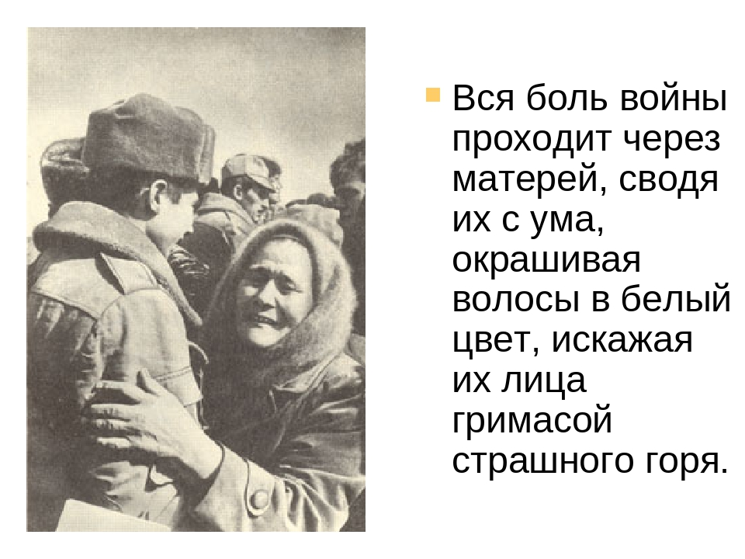

Slide 8
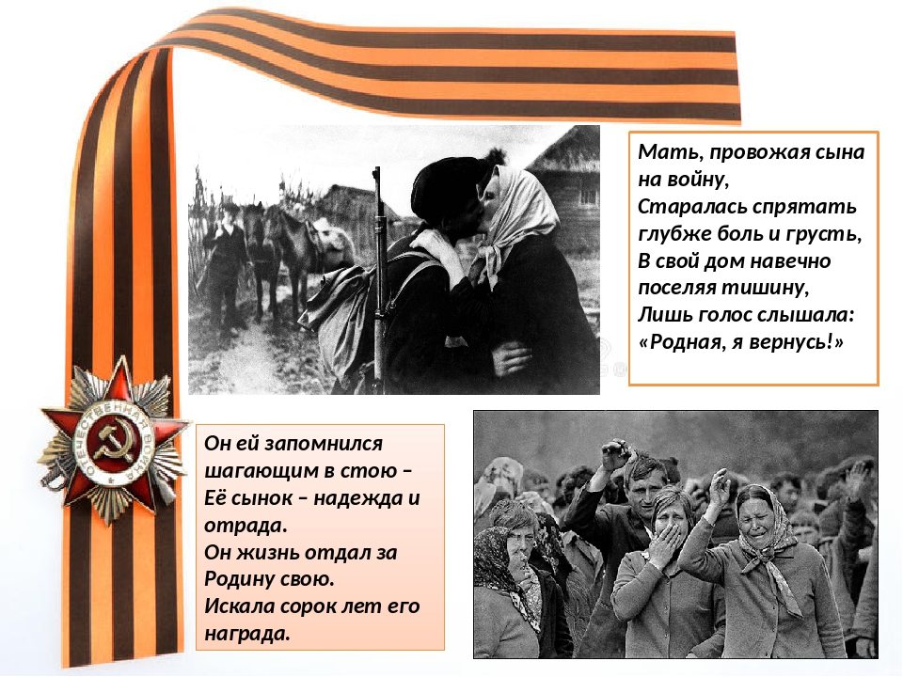

Slide 9
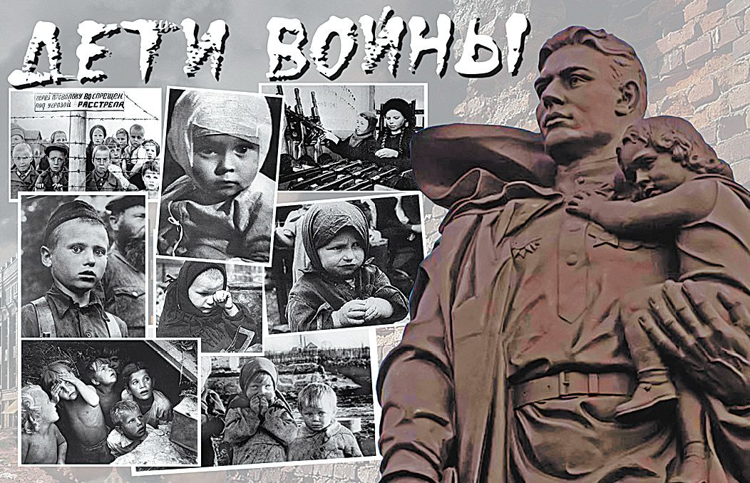

Slide 10
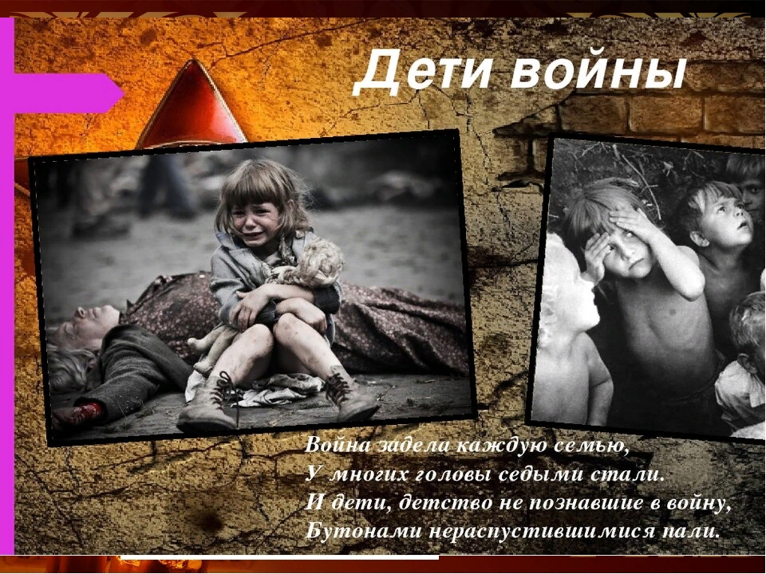

Slide 11


Slide 12


Slide 13
Война и дети… Как это страшно и как несправедливо! Дети и война несовместимы, как жизнь и смерть. Но в 1941 году об этом не вспоминали. Дети в годы войны сражались вместе со взрослыми и погибали на фронтах, в оккупированных фашистами городах и деревнях, в концентрационных лагерях, умирали от пуль и снарядов, от ран и болезней, от голода и холода.

Slide 14
Ты помнишь, солдат, много весен назад
Полыхало закатами небо?
Ты шел через боль и твердил как пароль,
Как священную клятву: «Победа».
Ты помнишь, солдат, обгоревший рейхстаг,
Алый стяг, озаривший полнеба?
Ты помнишь друзей?
К ним на несколько дней
Опоздала в Берлине победа.
Мир помнит, солдат, много весен назад
Твое твердое слово: «Победа!»

Slide 15
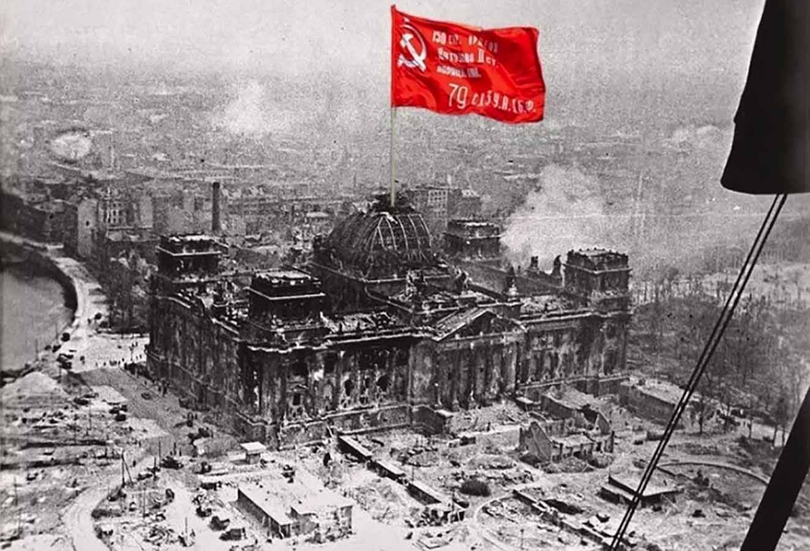

Slide 16
Этот день напоминает нам о всех погибших, замученных в фашистской неволе, умерших в тылу от голода и лишений.
Мы скорбим по всем, кто ценой своей жизни выполнил святой долг, защищая в те суровые годы наше Отечество.
Во многих странах в этот день приспускают государственные флаги и вспоминают эту войну.
В каждой семье кто-то из родных не вернулся с войны.
Вспомним всех поимённо,
Сердцем вспомним своим,
Это нужно не мёртвым –
Это нужно живым!

Slide 17
Минутой молчания почтим память тех, кто отдал свои жизни в борьбе за мир и счастье на Земле, за нашу жизнь.

Slide 18
Человек не живет столетьями,
И одна лишь дана нам жизнь,
Только тело можно убить,
Мысли же остаются жить!
Вспомним всех, кто боролся с нечистью,
Защищал до победы Отечество,
Помянем всех ушедших с честью
И исчезнувших с жизни бесследно!
И сегодня не праздник радости,
Но учитесь верить в лучшее
В день грусти, скорби и памяти,
Научитесь ценить настоящее.

Slide 19
Четыре долгих года длилась Великая Отечественная война. Утром 9 мая 1945 года был подписан Акт о безоговорочной капитуляции германских вооружённых сил. Этот день стал праздником Победы. Правда, Победа досталась нам дорогой ценой. Война унесла почти 40 миллионов жизней советских людей.

Slide 20
Перед могилой преклоню колено я,
Погибшим, вам, за Родину и честь, сыны
Вы смело шли вперёд, и не страшась врага,
Вы победили – и велика победа для страны!

Slide 21
На планете сейчас неспокойно,
Но мы верим в цветенье весны.
Не нужны нам «звездные войны»,
Пусть нам снятся звездные сны!
Нам нужен мир на голубой планете,
Его хотят и взрослые и дети.
Иль хочется, проснувшись на рассвете,
Не вспоминать, не думать о войне.

Slide 22
Ещё тогда нас не было на свете,
Когда гремел салют из края в край.
Солдаты, подарили вы планете,
Великий май, победный май!

Slide 23
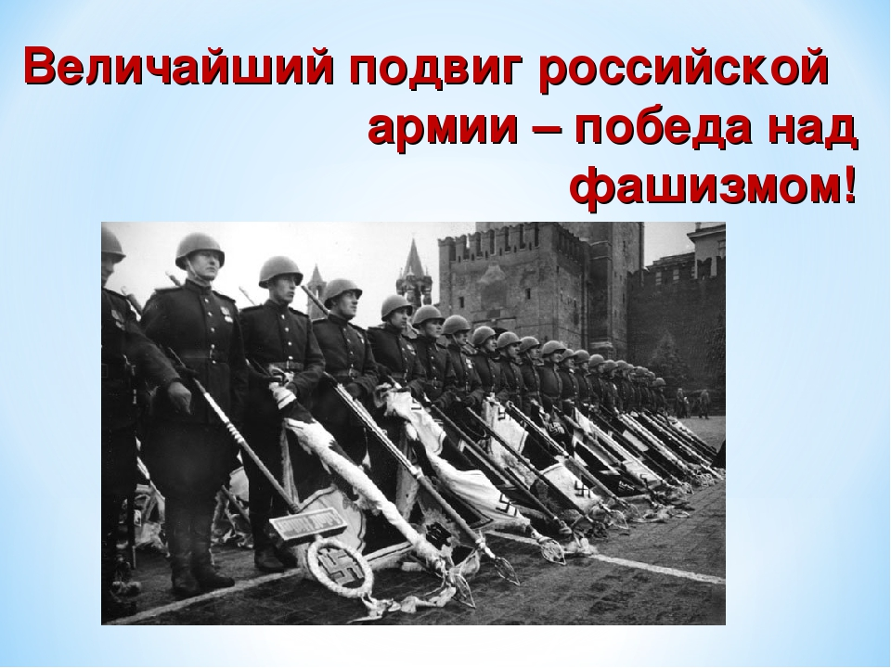

Slide 24
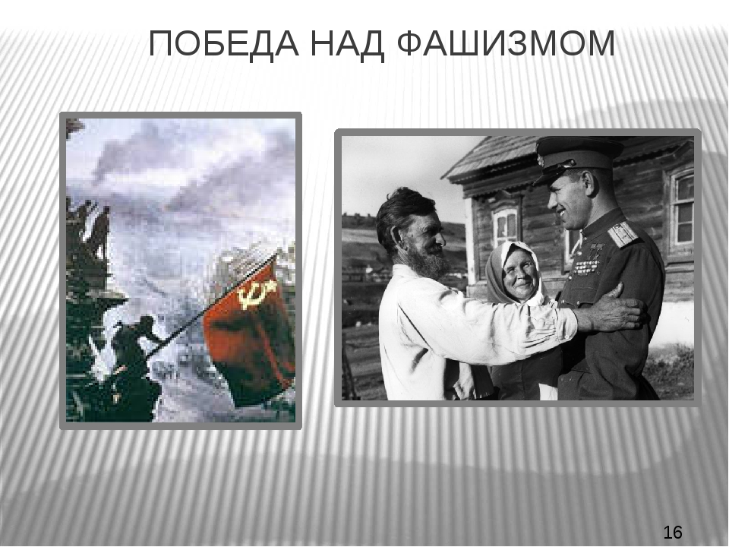

Slide 25
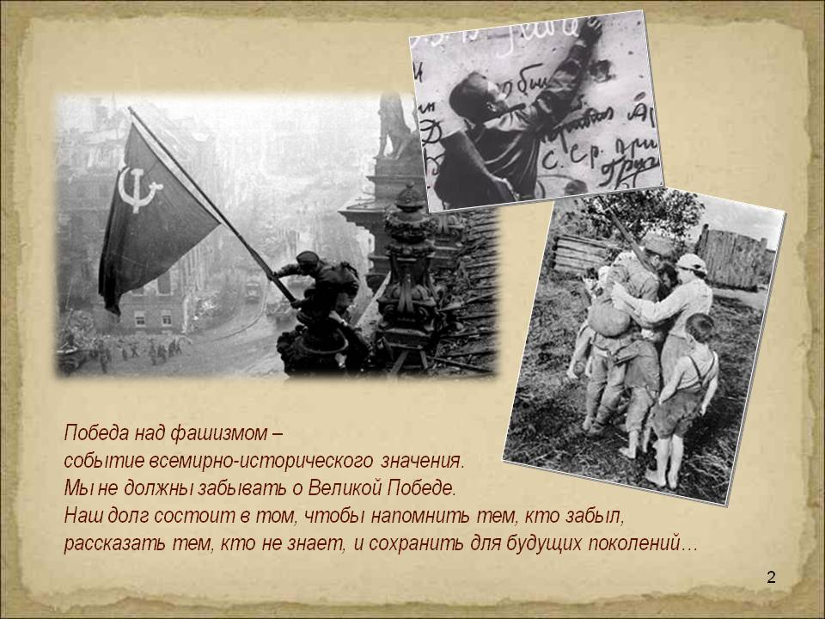

Slide 26


